Slide 1

Лауреаты Нобелевской премии по экономике и их вклад в развитие экономической мысли

Slide 2
Введение
Нобелевская премия по экономике (по сравнению с другими научными дисциплинами) присуждается авторам, которые уже перешагнули пик своей научной деятельности. Это связано с тем, что общественное признание в экономике, как и в других областях социальных наук, требует длительного времени. При выборе возможных лауреатов Академия наук Швеции, Фонд Альфреда Нобеля и Комитет по Нобелевским премиям уделяют большое внимание междисциплинарным работам, имеющим методологическое значение для экономических и социальных наук.

Slide 3
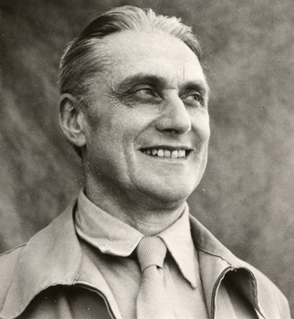
Лауреаты
Рагнар Фриш
В 1969 году, Рагнар Фриш и Ян Тинберг получала Нобелевскую премию «За создание и применение динамических моделей к анализу экономических процессов»

Slide 4
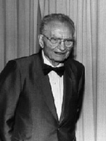
В 1970 году, Пол Энтони Самуэльсон получил Нобелевскую премию «За научную работу, развившую статическую и динамическую экономическую теорию»
Пол Энтони Самуэльсон

Slide 5
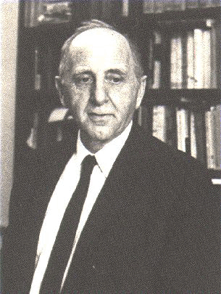
В 1971 году, Саймон Кузнец получил Нобелевскую премию «За эмпирически обоснованное толкование экономического роста»

Slide 6
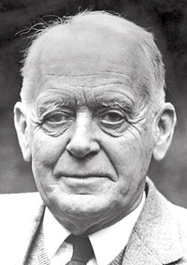
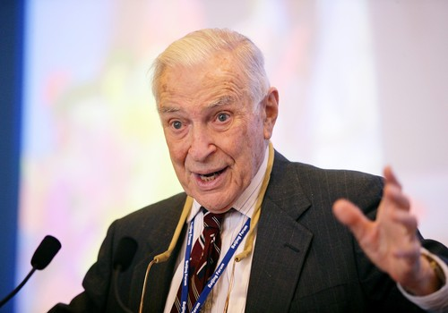
В 1972 году, Джон Ричард Хикс и Кеннет Эрроу получили Нобелевскую премию «За новаторский вклад в общую теорию равновесия и теорию благосостояния.

Slide 7
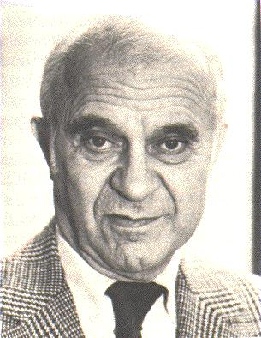
В 1973 году, Василий Леонтьев получил Нобелевскую премию «За развитие метода «затраты-выпуск» и за его применение к важным экономическим проблемам.

Slide 8
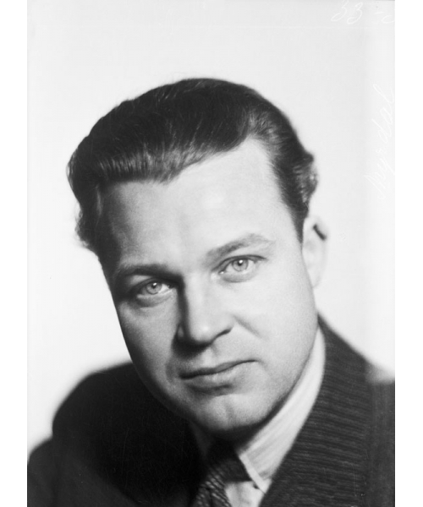
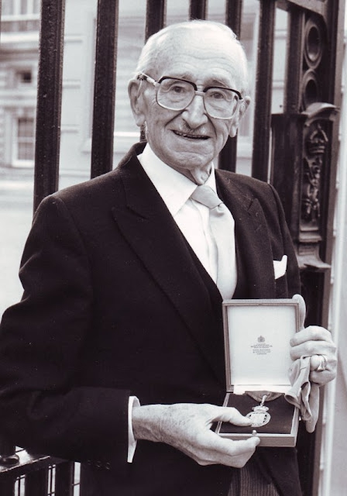
В 1974 году, Гуннар Мюрдаль и Фридрих фон Хейк получили Нобелевскую премию «За основопологающие работы по теории денег и экономических колебаний, и глубокий анализ взаимозависимости экономических, социальных и институциональных явлений.

Slide 9
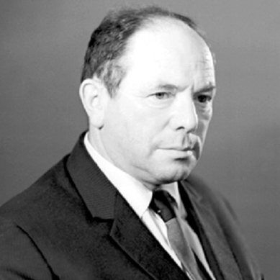
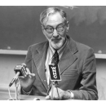
В 1975 году Леонид Канторович и Тьяллинг Купманс получили Нобелевскую премию «За вклад в теорию оптимального распределения ресурсов»

Slide 10
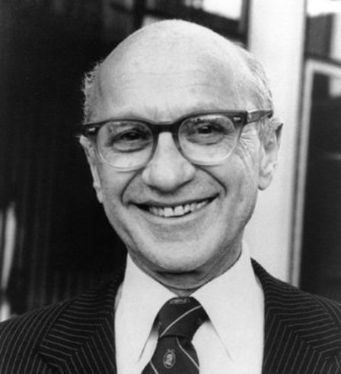
В 1976 году, Милтон Фридмен получил Нобелевскую премию «За жостижения в области анализа потребдения, истории денежного обращения и разработки монетарной теории, а также за практический показ сложности политики экономической стабилизации»

Slide 11
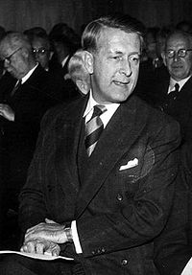
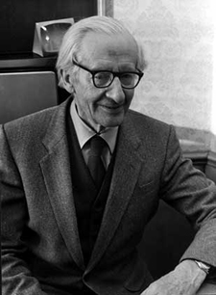
В 1977 году, Бертиль Олин (Улин) и Джеймс Мид получили Нобелевскую премию «За первопроходческий вклад в теорию международной торговли и международного движения капитала.»

Slide 12
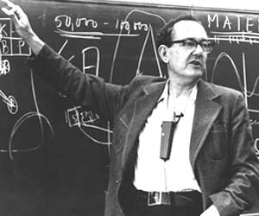
В 1978 году, Сайман Герберт получил Нобелевскую премию «За новаторские исследования процесса принятия решений в рамках экономических организаций.»

Slide 13
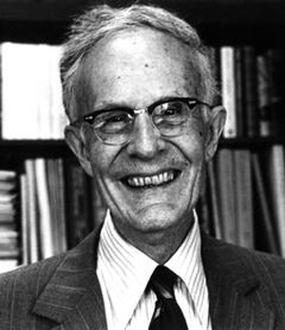
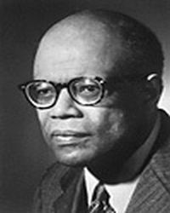
1979 году, Теодор Шульц и Арткр Льюис получили Нобелевскую премию «За новаторские исследования экономического развития в приложении к проблемам развивающихся стран»

Slide 14
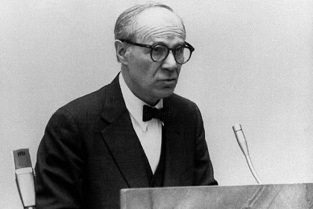
В 1980 году, Лоуренс Клейн получил Нобелевскую премию «За создание экономических моделей и их применение к анализу колебаний экономики и экономической политике»

Slide 15
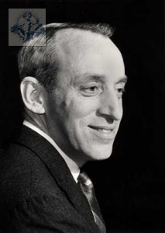
В 1981 году, Джеймс Тобин получил Нобелевскую премию «За анализ состояния финансовых рынков и их влияния на политику принятия решений в области расходов. На положение с безработицей. Производством и ценами.

Slide 16
В 1982 году, Джордж Стиглер получил Нобелевскую премию «За новаторские исследования промышленных структур. Функционирования рынков. Причин и результатов государственного регулирования.

Slide 17
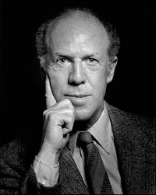
В 1983 году, Жерар Дебрё получил Нобелевскую премию «За вклад в наше понимание теории общего равновесия и условий, при которых общее равновесие существует в некоторой абстрактной экономике»

Slide 18
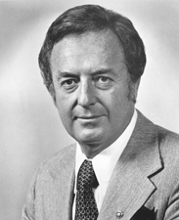
В 1984 году, Ричард Стоун получил Нобелевскую премию «За существенный вклад в развитие экономической науки»

Slide 19
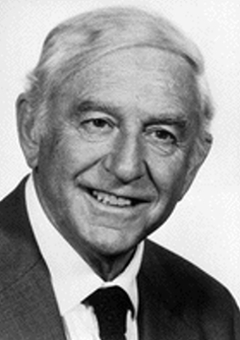
В 1985 году, Франко Модильяни получил Нобелевскую премию «За анализ поведения людей в отношении сбережений, что имеет исключительно важное прикладное значение в создании национальных пенсионных программ»

Slide 20
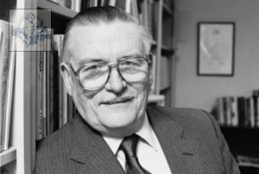
В 1986 году, Джеймс Бьюкенен получил Нобелевскую премию «За исследование договорных и конституционных основ теории принятия экологических и политических решений»

Slide 21
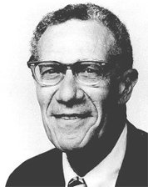
В 1987 году, Роберт Солоу получил Нобелевскую премию «За вклад в теорию экономического роста»

Slide 22
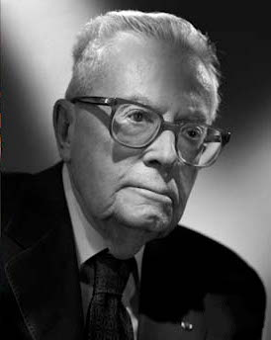
В 1988 году, Морис Алле получил Нобелевскую премию «За его новаторский вклад в теорию рынков и эффективного использования ресурсов»

Slide 23
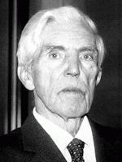
В 1989 году, Трюгве Хаавельно получил Нобелевскую премию «За его разъяснения в основах теории вероятностей и анализ одновременных экономических структур»

Slide 24
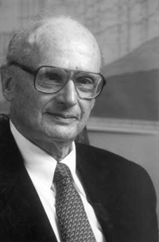
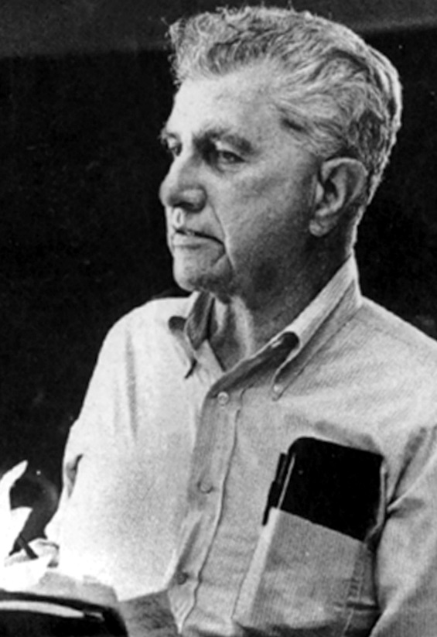
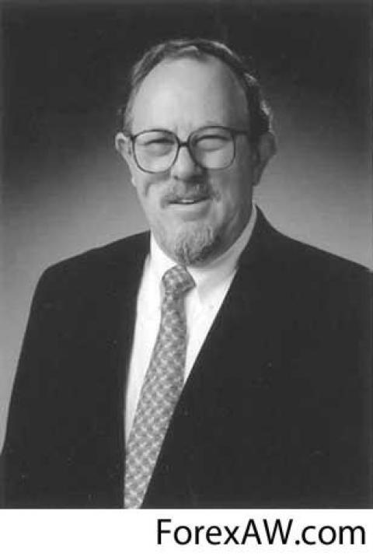
В 1990 году, Гарри Марковиц, Мертон Миллер, Уильям Шарп получили Нобелевскую премию «За вклад в теорию формирования цены финансовых активов»

Slide 25
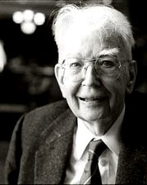
В 1991 году, Рональд Коуз получил Нобелевскую премию Коуз «За открытие и иллюстрацию важности трансакционных издержек и прав собственности для институциональных структур и функционирования экономики»

Slide 26
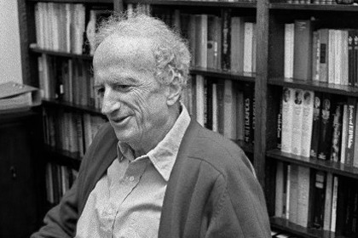
В 1992 году, Гэрри Биккер получил Нобелевскую премию «За исследования широкого круга проблем человеческого поведения и реагирования, не ограничивающегося только рыночным поведением»

Slide 27
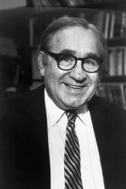
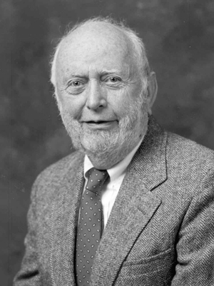
В 1993 году, Роберт Фогель, Дуглас Норть получили Нобелевскую премию «За новое исследование экономической истории с помощи экономической теории и количественных методов для объяснения экономических и институциональных изменений»

Slide 28
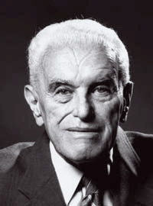
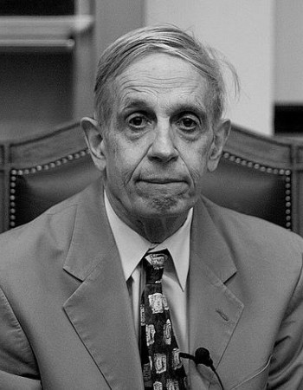
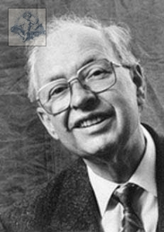
В 1994 году, Джон Харсаньи, Джон Нэш, Райнхард Зелтен подучили Нобелевскую премию «За анализ равновесия в теории не коалиционных игр»

Slide 29
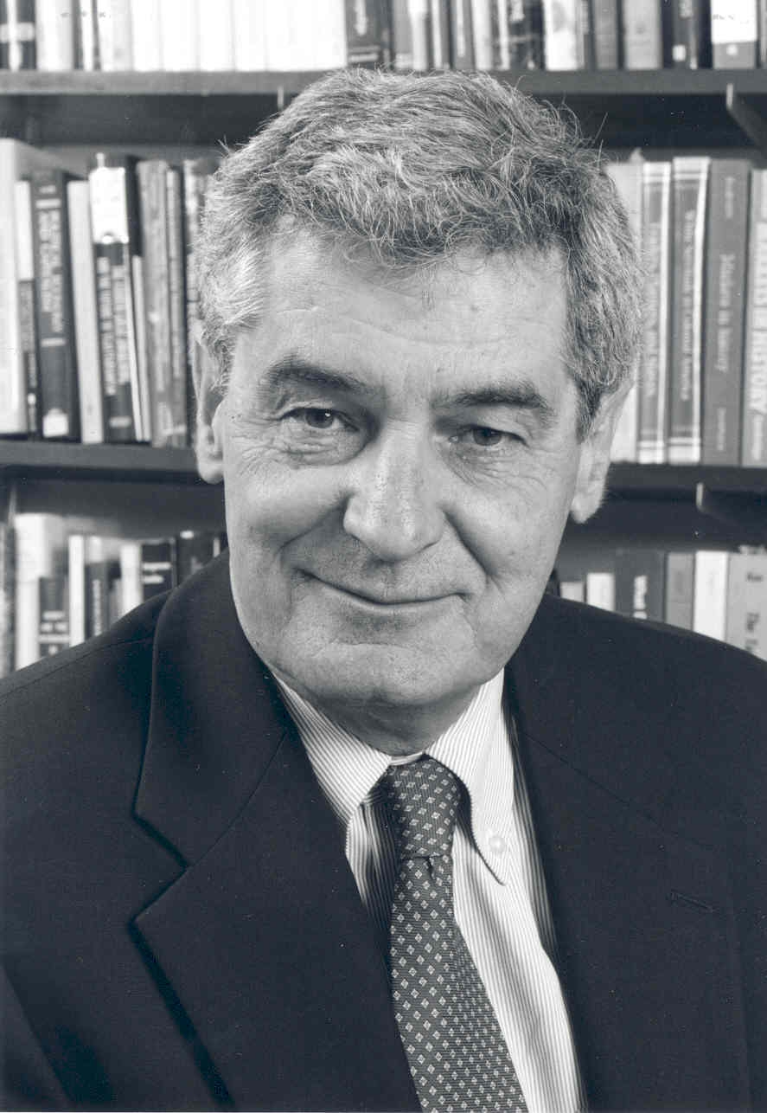
В 1995 году, Роберт Лукас получил Нобелевскую премию «За развитие и применение гипотезы рациональных ожиданий, трансформацию макроэкономического анализа и углубление понимания экономической политики»

Slide 30
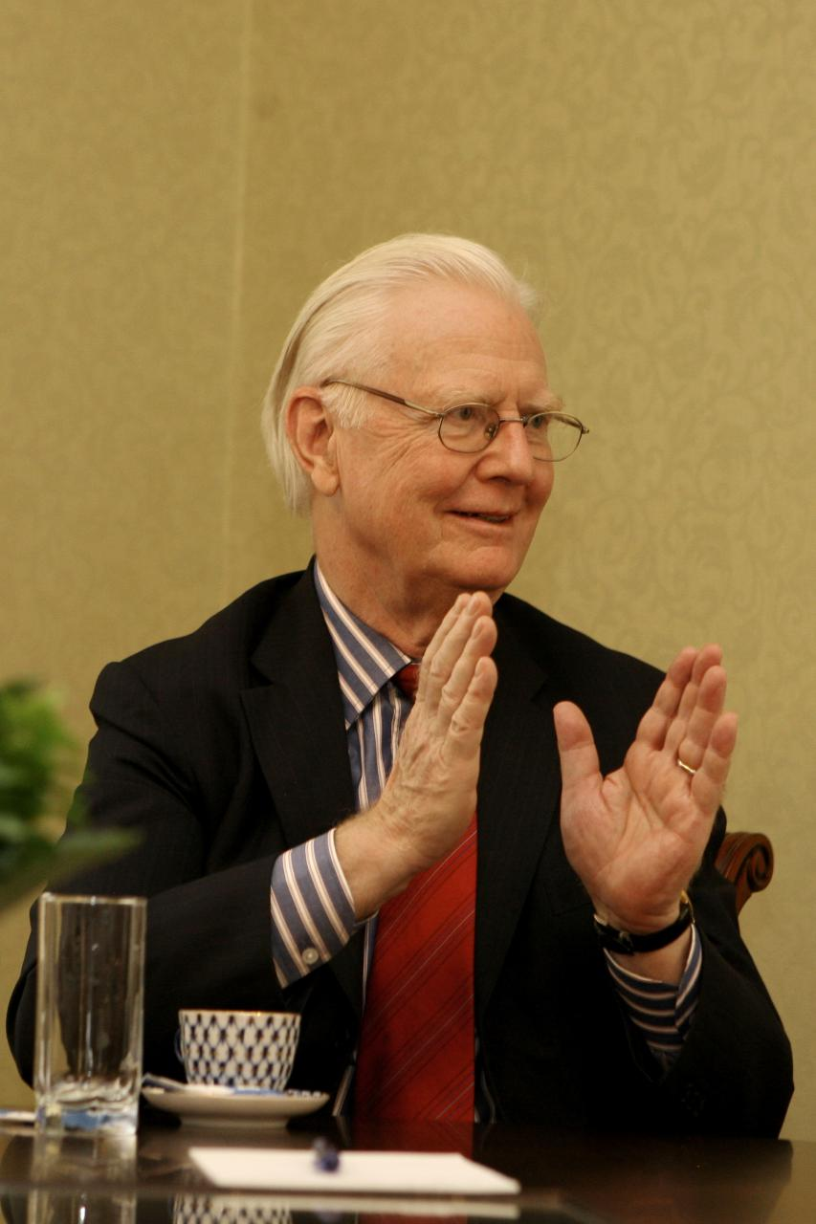
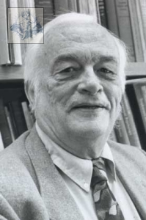
В 1996 году, Джеймс Миррлис, Уильям Викри получили Нобелевскую премию «За фундаментальный вклад в экономическую теорию стимулов и асимметричной информации»

Slide 31
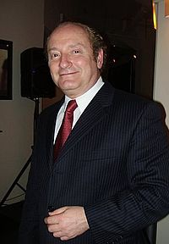
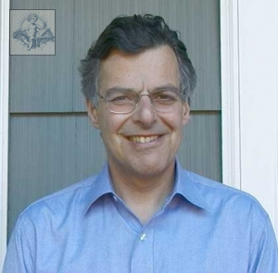
В 1997 году, Роберт Кархар Мертон, Майрон Скоулз получили Нобелевскую премию «За их метод оценки производных финансовых инструментов»

Slide 32
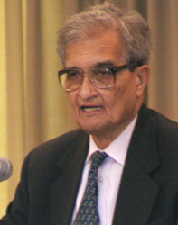
В 1998 году, Амартия Сен получил Нобелевскую премию «За его вклад в экономику благосостояния»

Slide 33
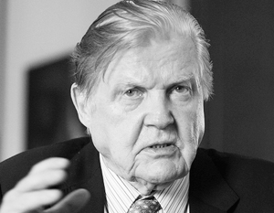
В 1999 году, Роберт Манделл получил Нобелевскую премию «За анализ монетарной и фискальной политики при различных обменных курсах и за анализ оптимальных валютных зон»

Slide 34
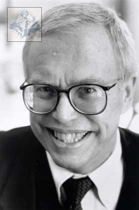
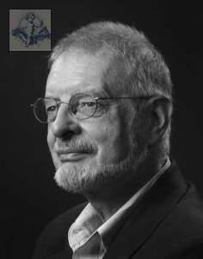
В 2000 году, Джеймс Хекман, Дэниель Макфадден получили Нобелевскую премию «За развитие теории и методов анализа»

Slide 35
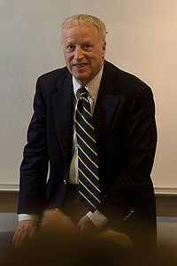
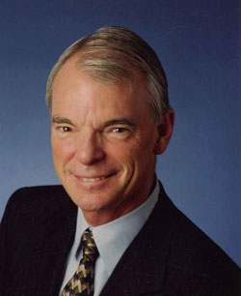
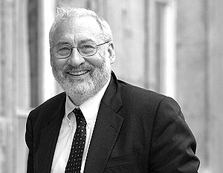
В 2001 году, Джордж Акерлоф, Мйкл Спенс, Джозеф Стиглиц получили Нобелевскую премию «За их анализ рынков с асимметричной информацией»

Slide 36
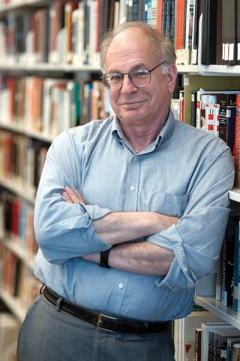
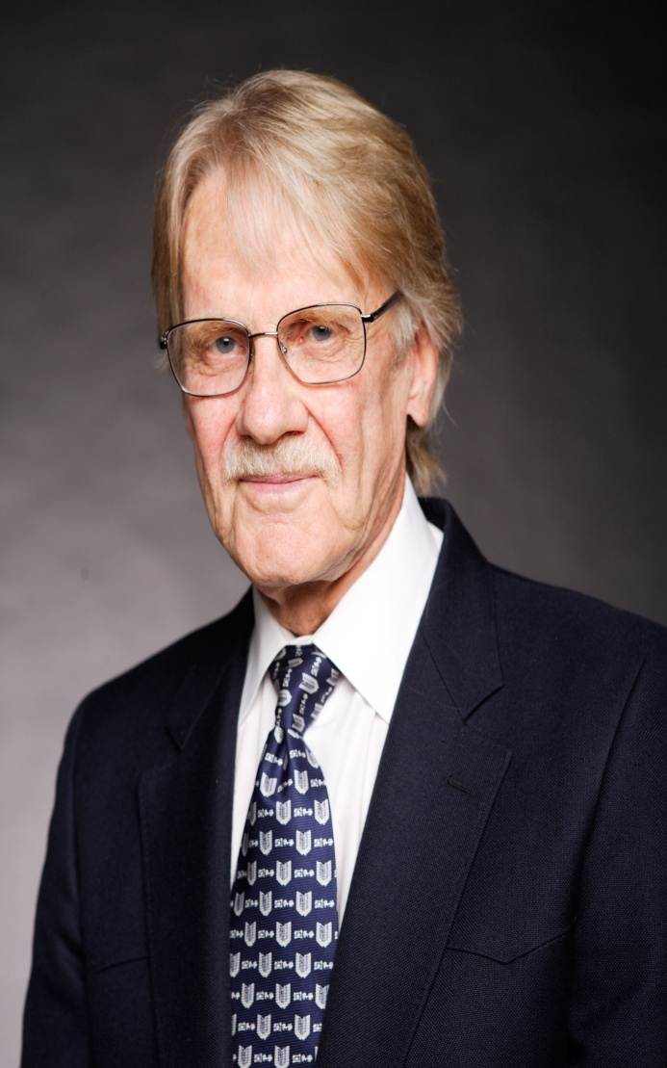
В 2002 году, Дэниэл Канеман, Вернон Смит получили Нобелевскую премию «За исследования в области принятия решений и механизмов альтернативных рынков»

Slide 37
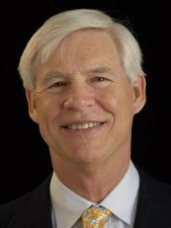

В 2003 году, Роберт Ингл, Клайв Грэнджер получили Нобелевскую премию «За разработку метода анализа временных рядов в экономике на основе математической модели с авто регрессионной условной гетероскедастичностью (ARCH)» , «За разработку метода к интеграции для анализа временных рядов в экономике»

Slide 38


В 2004 году, Финн Кидланд, Эдвард Прескотт получили Нобелевскую премию «За их вклад в изучение влияния фактора времени на экономическую политику и за исследования движущих сил деловых циклов»

Slide 39


В 2005 году, Роберт Ауманн, Томас Шеллинг получили Нобелевскую премию «За углубление нашего понимания сути конфликта и сотрудничества путем анализа теории игр»

Slide 40

В 2006 году, Эдмунд Фелпс получил Нобелевскую премию «За анализ меж временного обмена в макроэкономической политике»

Slide 41


В 2007 году, Леонид Гурвиц, Эрик Мэскин, Роджер Майер Сон получили Нобелевскую премию «За создание основ теории оптимальных механизмов».

Slide 42

В 2008 году, Пол Кругман пол Нобелевскую премию "За анализ структуры торговли и размещения экономической активности"

Slide 43


В 2009 году, Остром и Оливер Уильямсон получили Нобелевскую премию "За анализ структуры торговли и размещения экономической активности"

Slide 44



В 2010 году, Питер Даймонд, Дэйл Мортенсен, Кристофер Писсаридес получили Нобелевскую премию"За анализ рынков с моделями поиска - "трение""

